Slide 1

Informatīvais ziņojums
Meliorācijas sistēmas tehniskais stāvoklis Ādažu novadā
CARNIKAVAS KOMUNĀLSERVISS I 11.09.2024.

Slide 2

Vispārēja informācija
Novadā atrodas 5 polderu teritorijas (Ādažu centra polderis, Laveru polderis, Eimuru-Mangaļu polderis, Carnikavas-Salas polderis, Carnikavas polderis).
Kopā ir 9 sūkņu stacijas, 2 aizvari (pie Vējupes un pie Vecštāles ceļa) un 1 slūžas.
Ādažu pagastā atrodas Gaujas-Daugavas kanāls, kas tiek plānots nodot pašvaldības pārvaldībā nākamajā gadā.
CARNIKAVAS KOMUNĀLSERVISS I 11.09.2024.

Slide 3
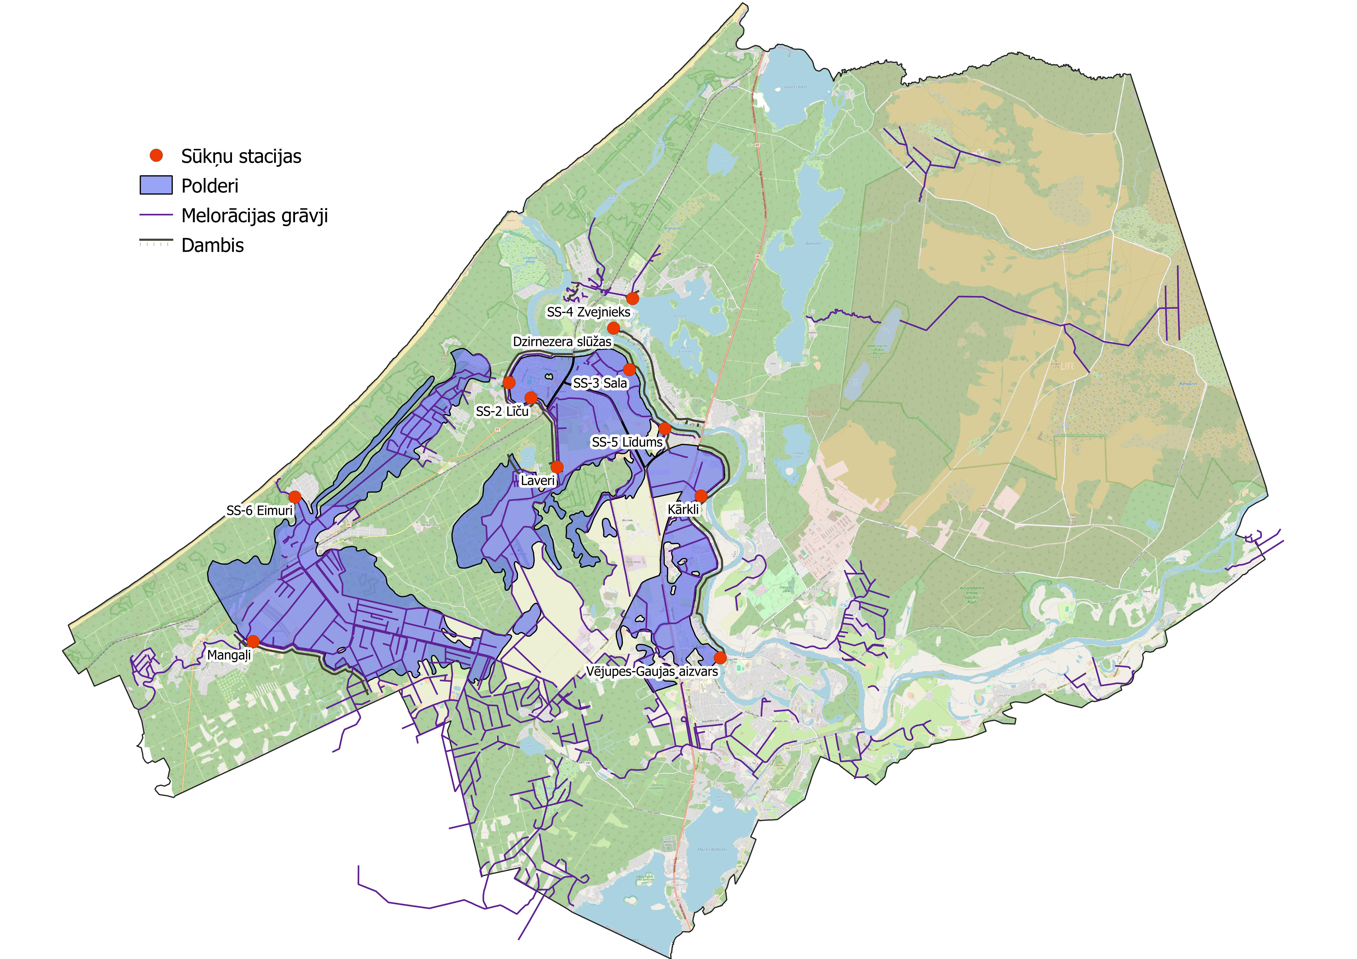
CARNIKAVAS KOMUNĀLSERVISS I 11.09.2024.

Slide 4
Kopējais meliorācijas sistēmas kopgarums novadā:
  Pašvaldības nozīmes koplietošanas novadgrāvji– ~69km
  Koplietošanas novadgrāvji (t.sk. privātajos īpašumos) – ~67km
  Pārējie (susinātājgrāvji) - ~30km
Caurtekas novadā ir aptuveni 200+ gab.
Novadā atrodas drenu sistēmas ar kopējo garumu aptuveni ~70km garumā.
CARNIKAVAS KOMUNĀLSERVISS I 11.09.2024.

Slide 5
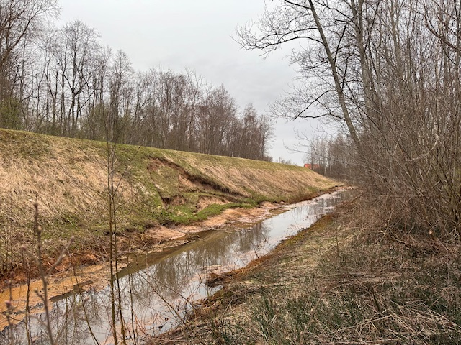
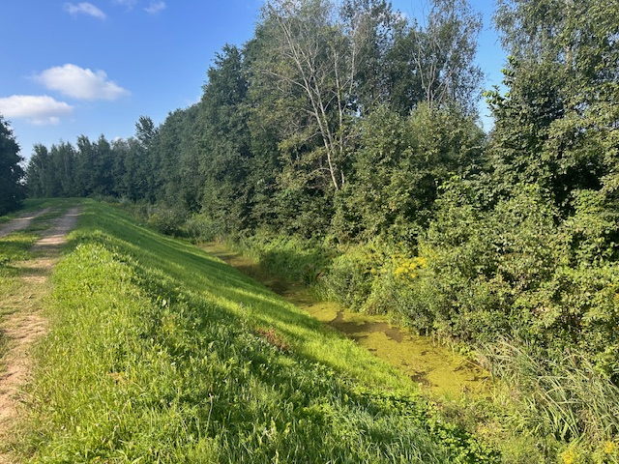
Meliorācijas sistēmas tehniskais stāvoklis
Kopumā novadā meliorācijas sistēmas stāvoklis ir apmierinošs ar atsevišķiem lokāliem bojājumiem, kas tiek operatīvi novērsti.
Ādažu centra poldera aizsargdambja noslīdējums (pik.37/00)
CARNIKAVAS KOMUNĀLSERVISS I 11.09.2024.

Slide 6
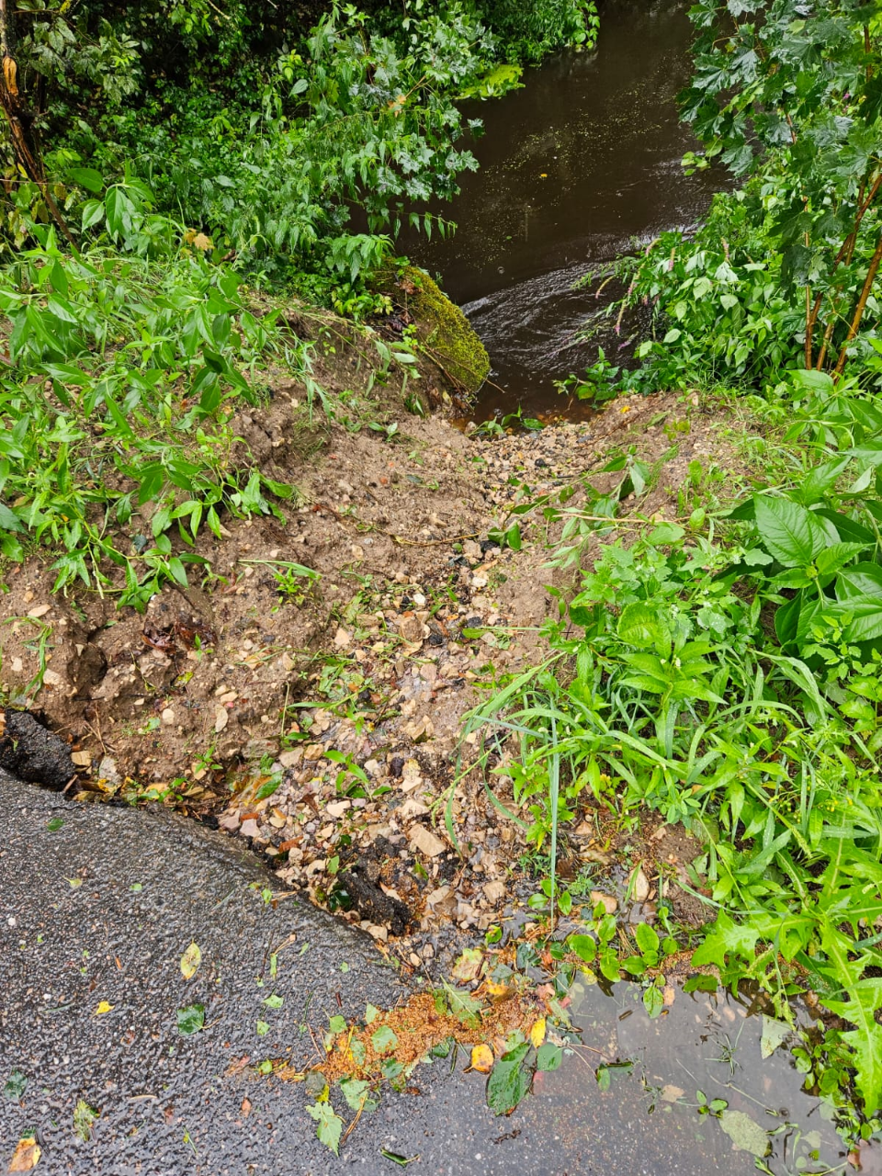
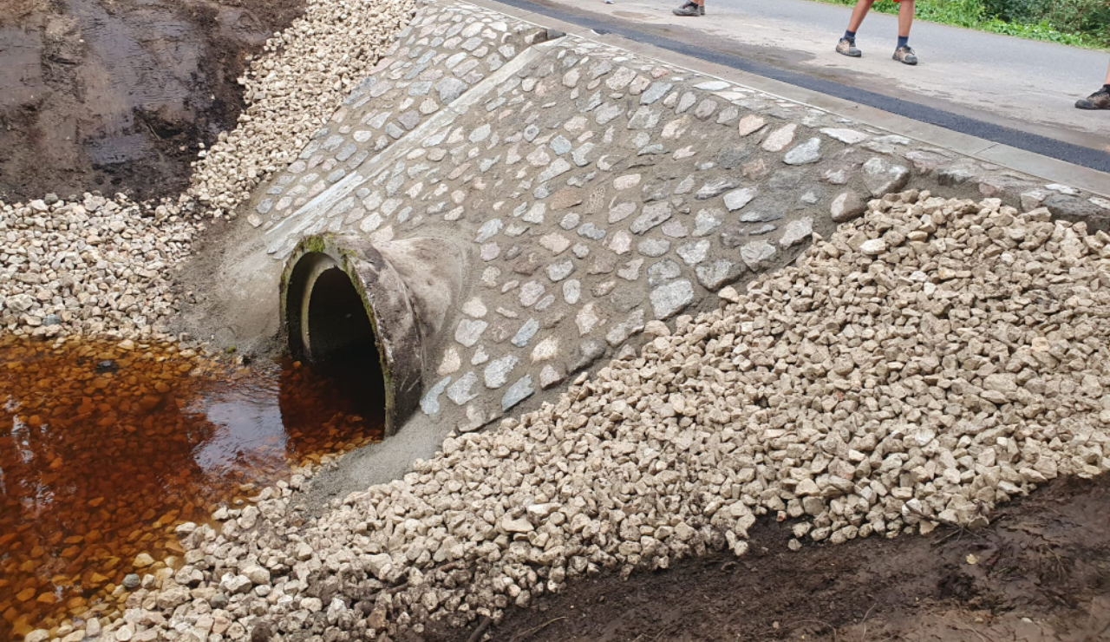
Caurtekas nogāzes izskalojums Baltezera iela 93
CARNIKAVAS KOMUNĀLSERVISS I 11.09.2024.

Slide 7
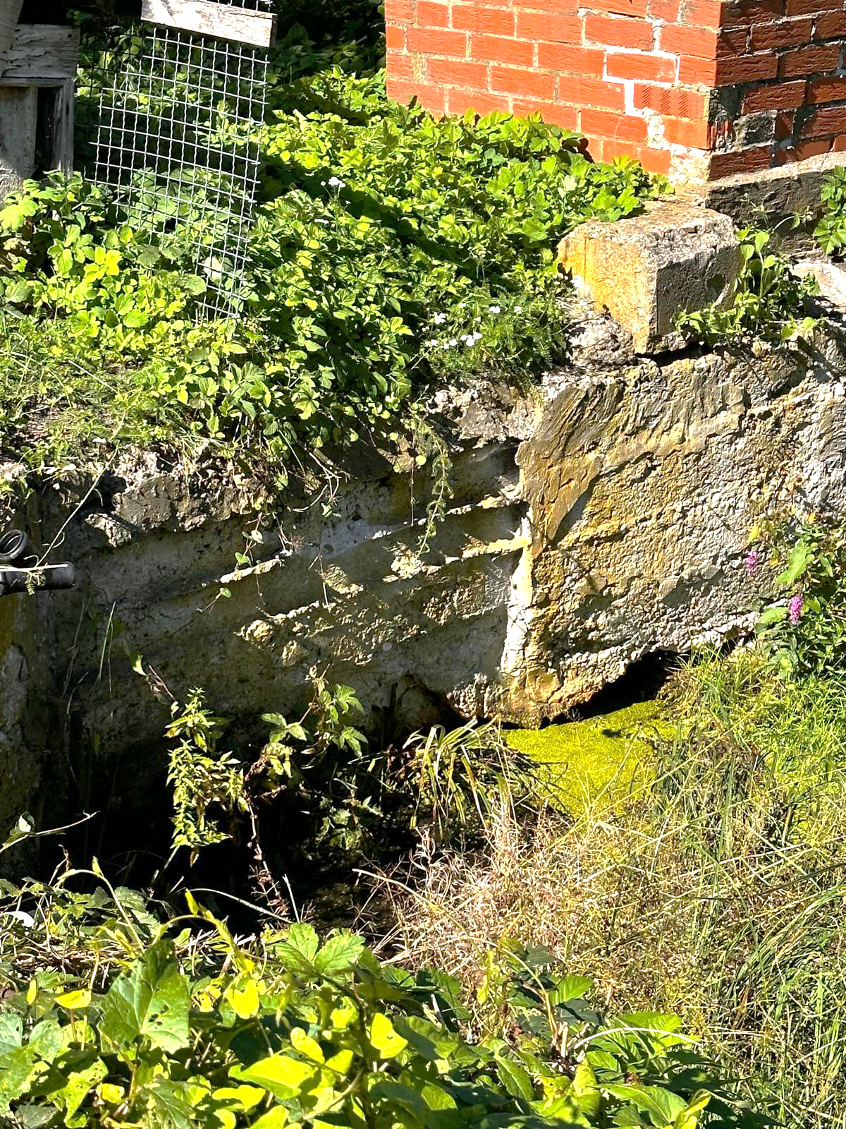
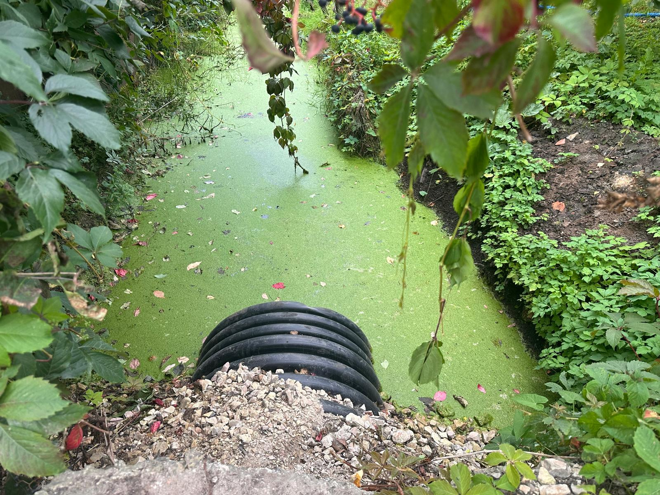
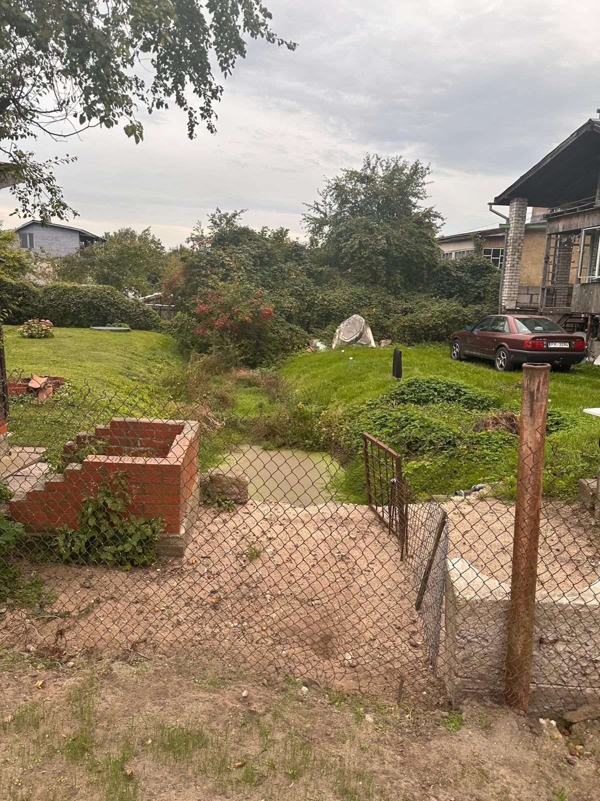
Viršu ielas caurtekas pārbūve, Gaujā
CARNIKAVAS KOMUNĀLSERVISS I 11.09.2024.

Slide 8
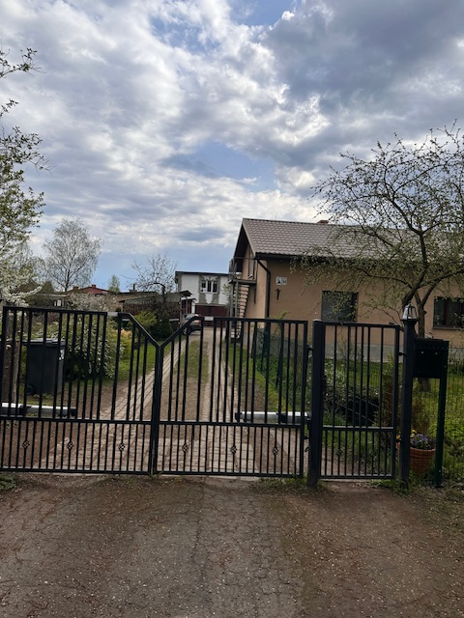
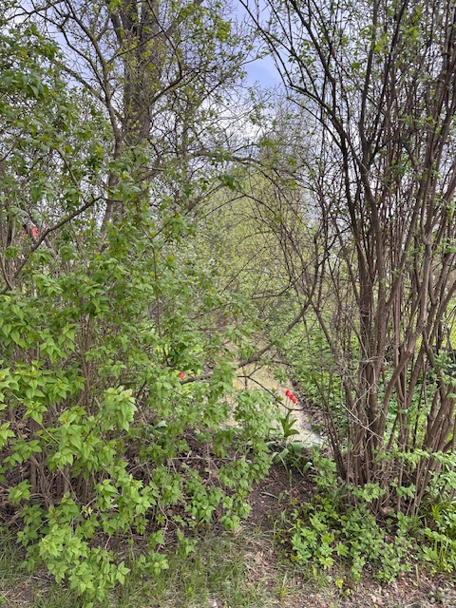
Susinātājgrāvja un caurtekas pārbūve (Rīgas gatve 34) no Vārpu ielas līdz Draudzības ielas aplim tīrīšana (procesā)
CARNIKAVAS KOMUNĀLSERVISS I 11.09.2024.

Slide 9
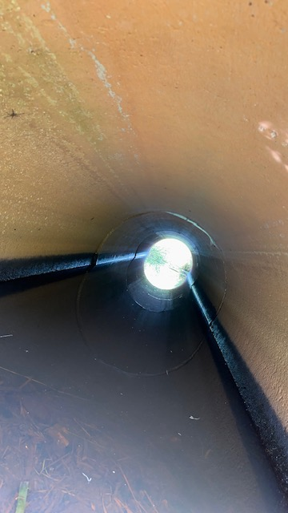
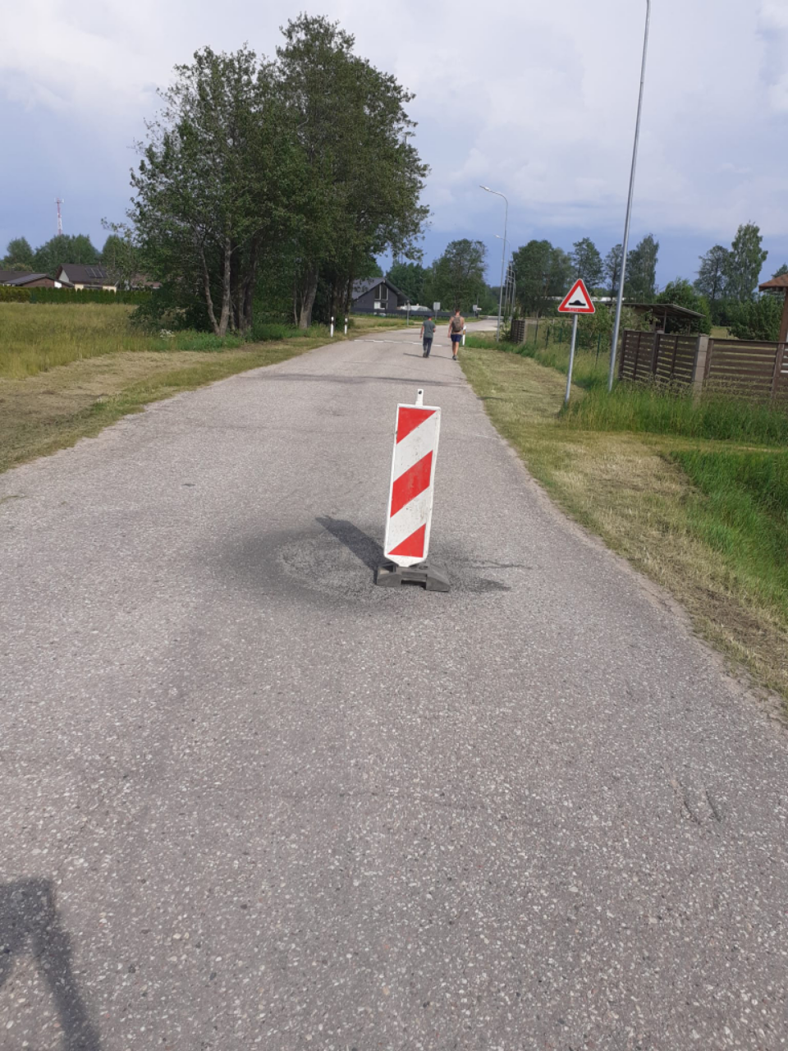
Torņa ielā iesēdums virs caurtekas, Garciems (procesā)
CARNIKAVAS KOMUNĀLSERVISS I 11.09.2024.

Slide 10
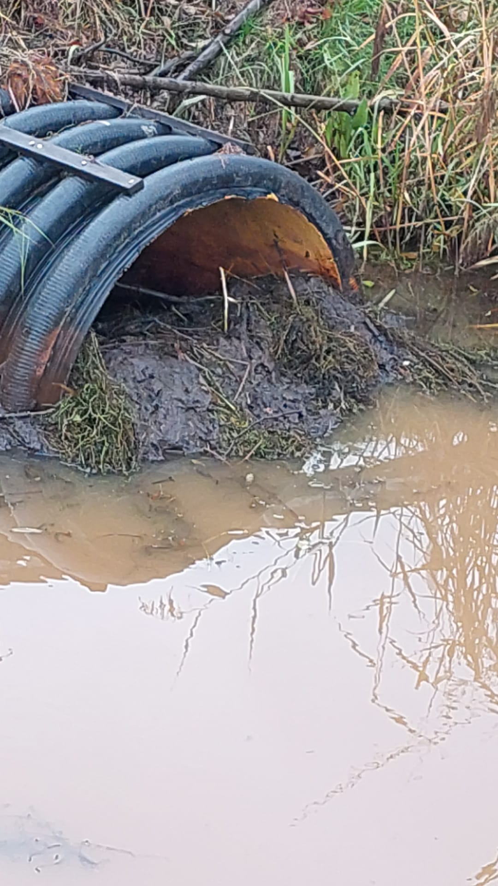
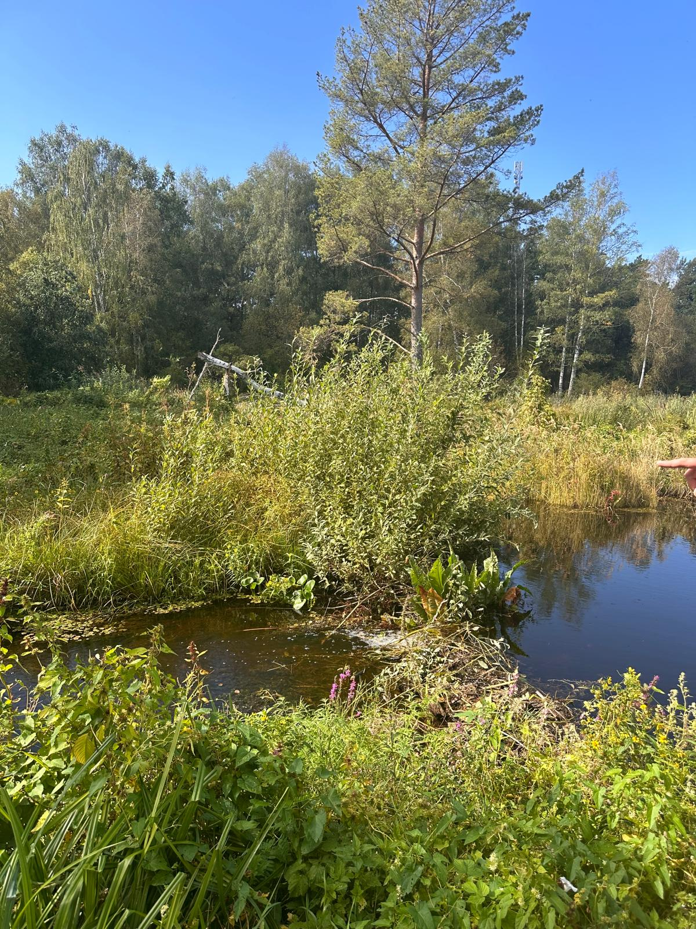
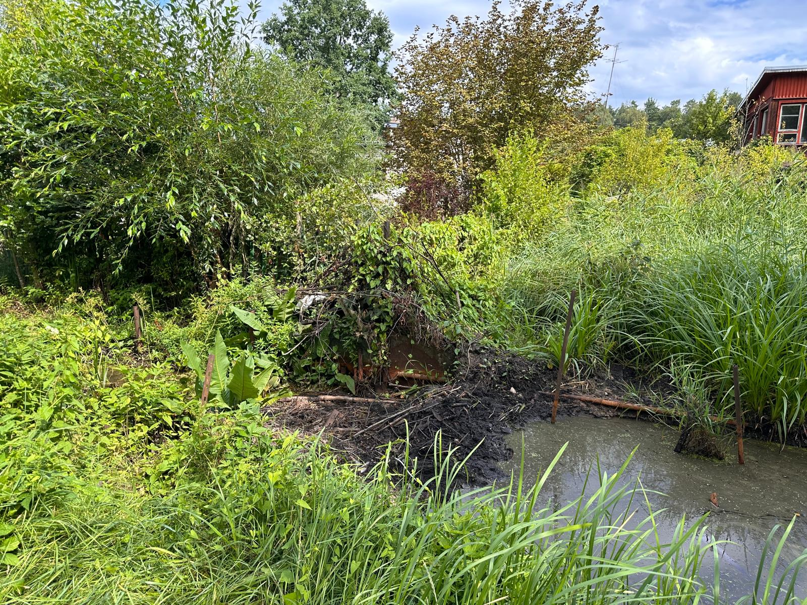
Dažādas bebru izraisītas darbības
CARNIKAVAS KOMUNĀLSERVISS I 11.09.2024.

Slide 11
Papildus veiktie darbi:
Lielstapriņu un Mazstapriņu ielas krustojumā caurtekas pārbūve (Stapriņu ciems),
Medus un Pureņu ielas krustojumā caurtekas pārbūve (Garupe),
Niedru un lēpju pļaušana Ādažu novadā,
Esošo meliorācijas grāvju un aizsargdambju uzturēšana t.sk. pļaušana (patstāvīgi).
Bebru dambju jaukšana.
CARNIKAVAS KOMUNĀLSERVISS I 11.09.2024.

Slide 12
Problēmas ar ko saskaramies
Apgrūtināta piekļuve meliorācijas grāvjiem to uzturēšanai/pārtīrīšanai,
Biogēno piesārņojumu klātbūtne meliorācijas sistēmas grāvjos,
Nelegāli tiek aizbērti vai pārbūvēti meliorācijas sistēmas elementi apdzīvotās vietās,
Notiek intensīva bebru darbība īpaši apdzīvotās teritorijās,
Netiek uzturēta meliorācijas sistēmas privātajos zemes gabalos,
Tiek piegružota meliorācijas sistēma.
CARNIKAVAS KOMUNĀLSERVISS I 11.09.2024.

Slide 13
Veicamās darbības
Nepieciešami lielāki finanšu resursi meliorācijas sistēmas uzturēšanai,
Jāiegādājas tehnika, ko varētu izmantot meliorācijas grāvju uzturēšanai,
Sadarbojoties ar būvvaldi apsekot meliorācijas sistēmas, kas atrodas apdzīvotajās vietās,
Samazināt biogēno piesārņojumu uzrunājot iedzīvotājus reģistrēt DKS.
CARNIKAVAS KOMUNĀLSERVISS I 11.09.2024.

Slide 14
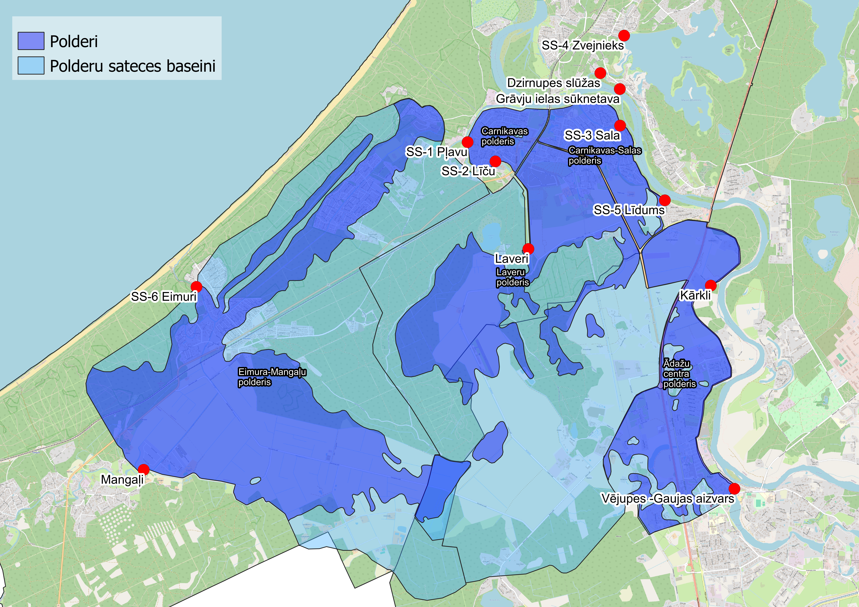
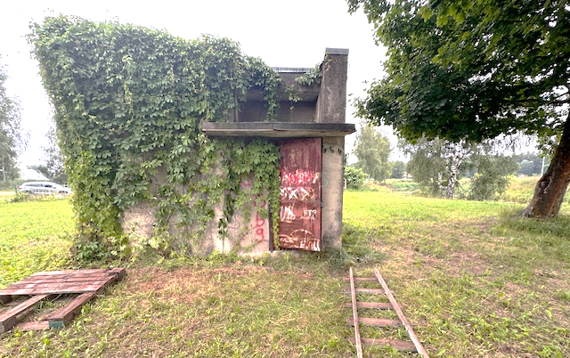
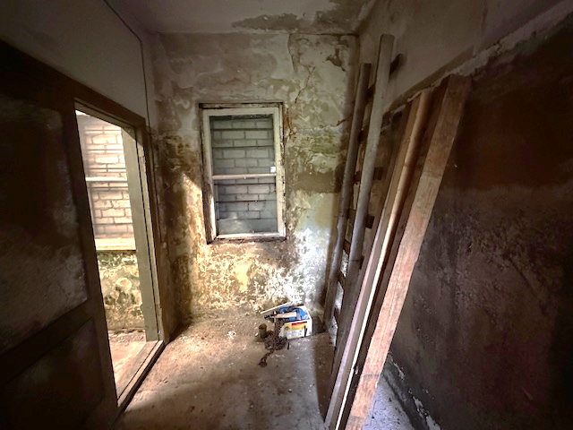
Papildus informācija
Novadā atrodas divas sūkņu stacijas, kas ir kritiskā stāvoklī – Mangaļu sūkņu stacija!!, Kalngalē un Laveru sūkņu stacija, Laveros.
CARNIKAVAS KOMUNĀLSERVISS I 11.09.2024.

Slide 15

Paldies par uzmanību!
CARNIKAVAS KOMUNĀLSERVISS

